Slide 1

Prvky kovových konstrukcí
BOA002
Ing. Martin Vild, Ph.D.
03/2024

Slide 2



Prezentuje
Ing. Martin Vild, Ph.D.
IDEA StatiCa – Product Owner
VUT FAST – Odborný asistent
Výzkum:
Přípoje ocelových konstrukcí
Metoda konečných prvků
Scopus Author ID: 56188615700
Člen komisí:
CEN/TC 250/SC 3/WG 8 "Evolution of EN 1993-1-8 - Joints and connections“
ECCS TC10 “Structural Connections”
Web:
https://www.fce.vutbr.cz/KDK/vild.m/
email: martin.vild@vutbr.cz
Kancelář: C203

Slide 3
Obsah
Tuhost styčníků ocelových konstrukcí
Pracovní diagram oceli
Základní případy namáhání
Tah
Tlak
Ohyb
Smyk
Klasifikace průřezu
Oslabení průřezu

Slide 4
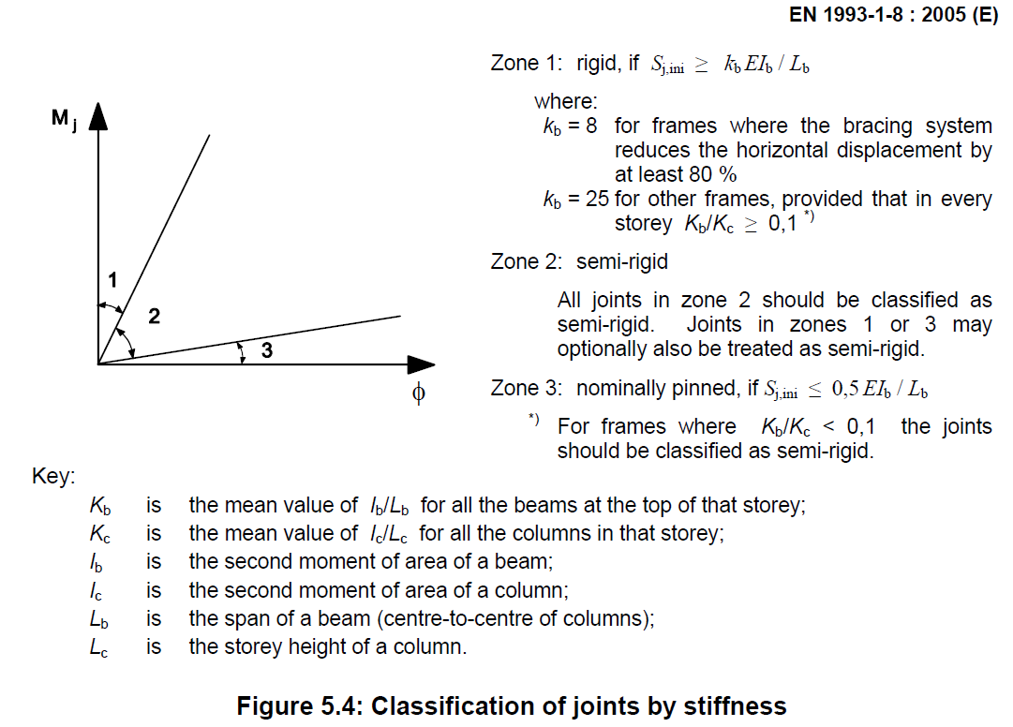
Zatřídění styčníku dle tuhosti

Slide 5
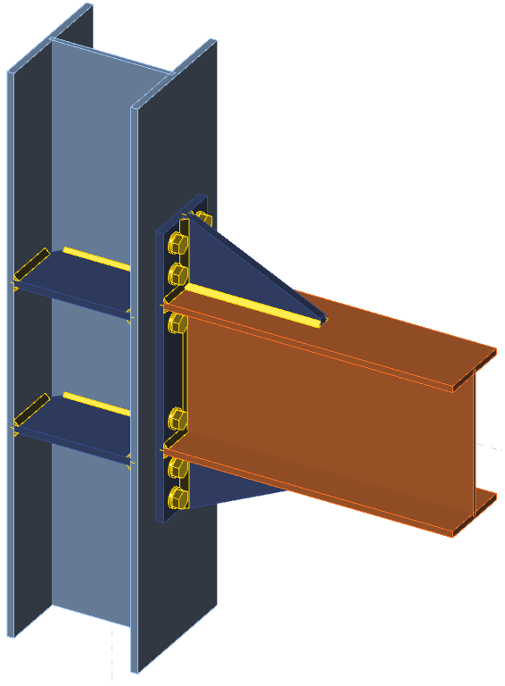
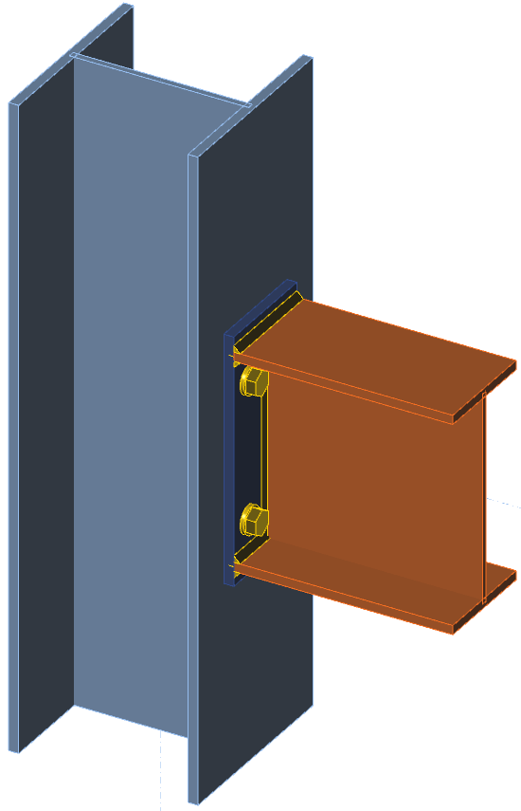
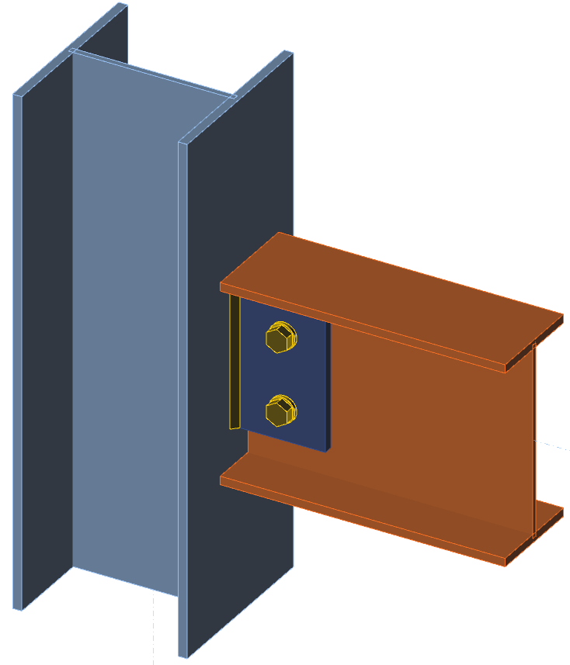
Tuhost styčníků
Tuhý
Polotuhý
Kloubový
https://www.ideastatica.com/support-center/connection-stiffness-and-its-use-in-global-analysis

Slide 6
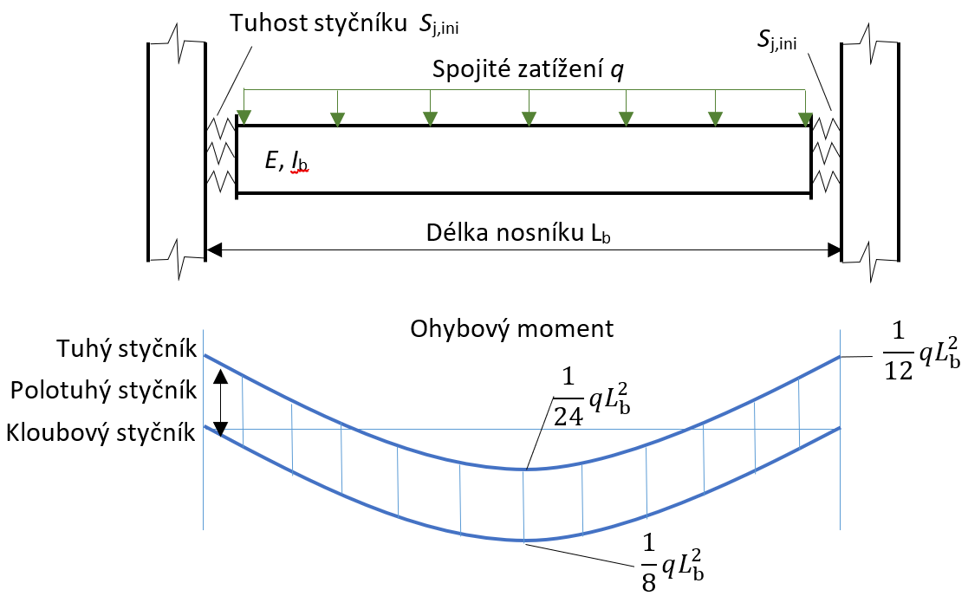
Tuhost styčníků

Slide 7
Tuhost styčníků
20 % pro MSP
5 % pro MSÚ

Slide 8
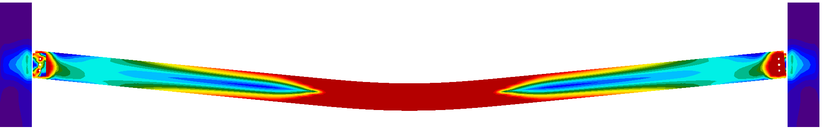
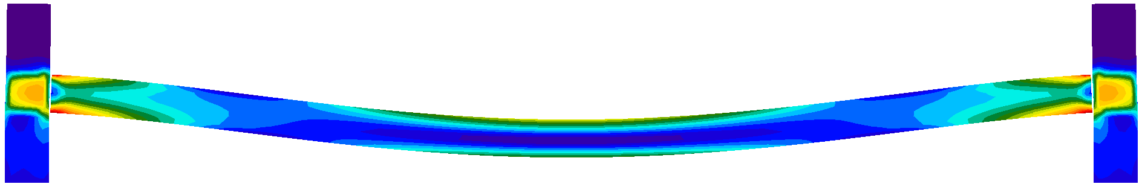
Tuhost styčníků
Kloubové uložení
Vetknutí

Slide 9
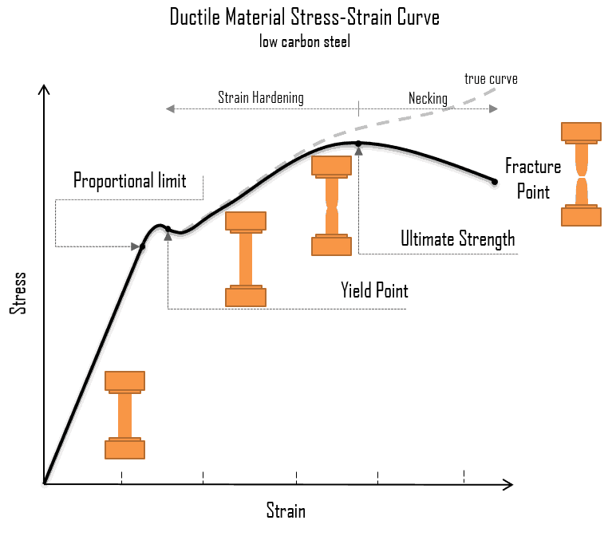
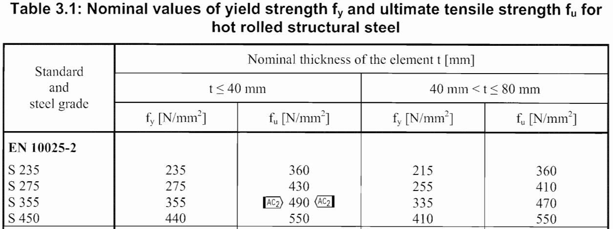
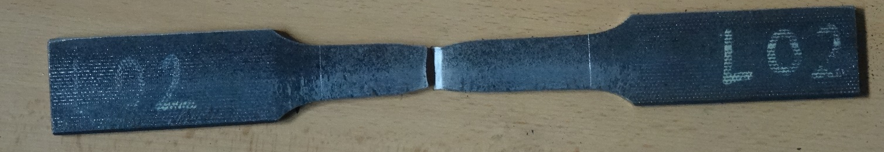
Ocel – pracovní diagram
EN 1993
Pružné
Plastické
https://material-properties.org/what-is-ultimate-tensile-strength-uts-definition/

Slide 10
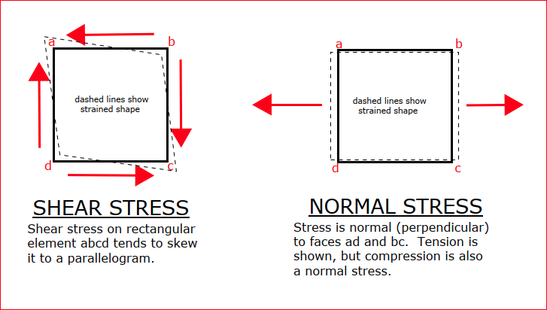
Napětí

Slide 11
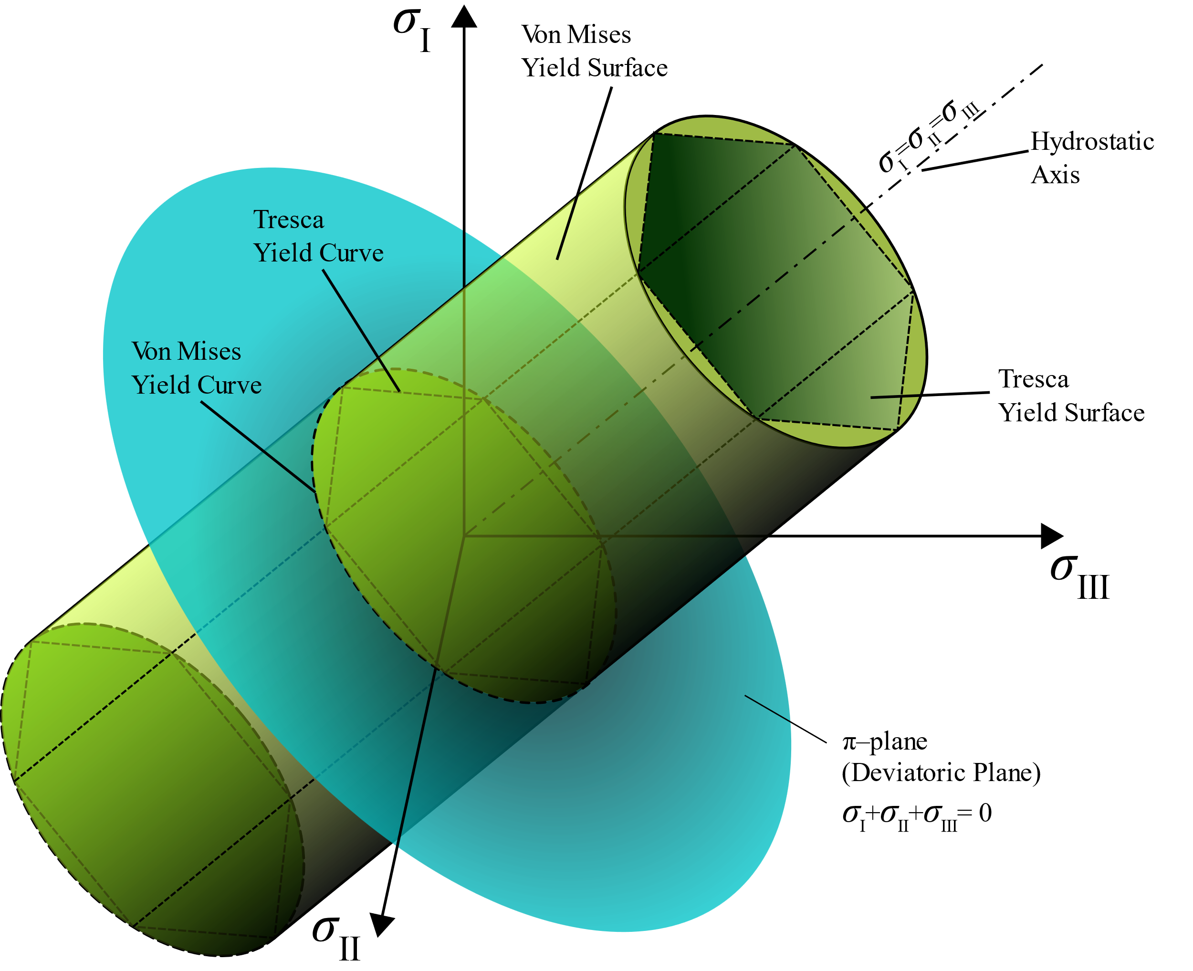
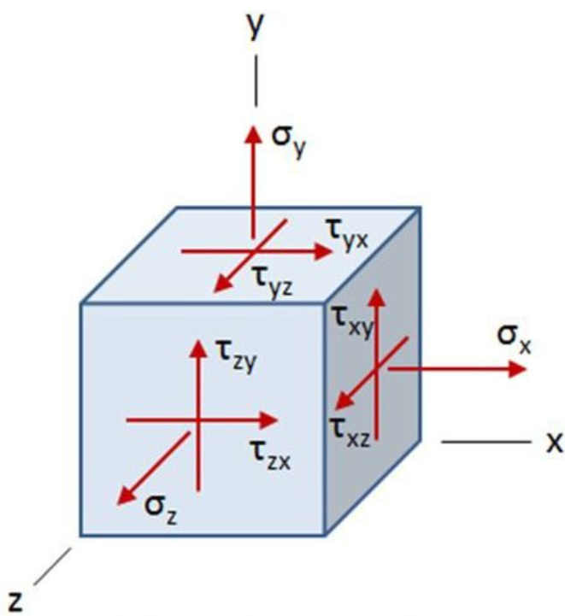
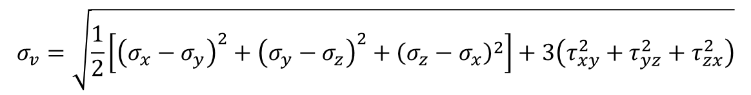
von Misesovo napětí
$$σ_{v}=\sqrt{\frac{1}{2}\left[{\left(σ_{x}−σ_{y}\right)}^{2}+{\left(σ_{y}−σ_{z}\right)}^{2}+{\left(σ_{z}−σ_{x}\right)}^{2}\right]+3\left(τ_{xy}^{2}+τ_{yz}^{2}+τ_{zx}^{2}\right)}$$
https://en.wikipedia.org/wiki/Von_Mises_yield_criterion

Slide 12


von Misesovo napětí
Vliv na návrh:
Normálové napětí
Tah & tlak: $N_{Rd}=\frac{A⋅f_{y}}{γ_{M0}}$
Ohyb: $M_{y,el,Rd}=\frac{W_{y,el}⋅f_{y}}{γ_{M0}}$
Smyk
$V_{z,Rd}=\frac{A_{V}⋅f_{y}}{γ_{M0}⋅\sqrt{3}}$
Kombinace:
pro $V_{Ed}≥0.5V_{pl,Rd}:$
$f_{y,reduced}=\left(1−ρ\right)f_{y}$
$ρ={\left(\frac{2V_{Ed}}{V_{pl,Rd}}−1\right)}^{2}$

Slide 13
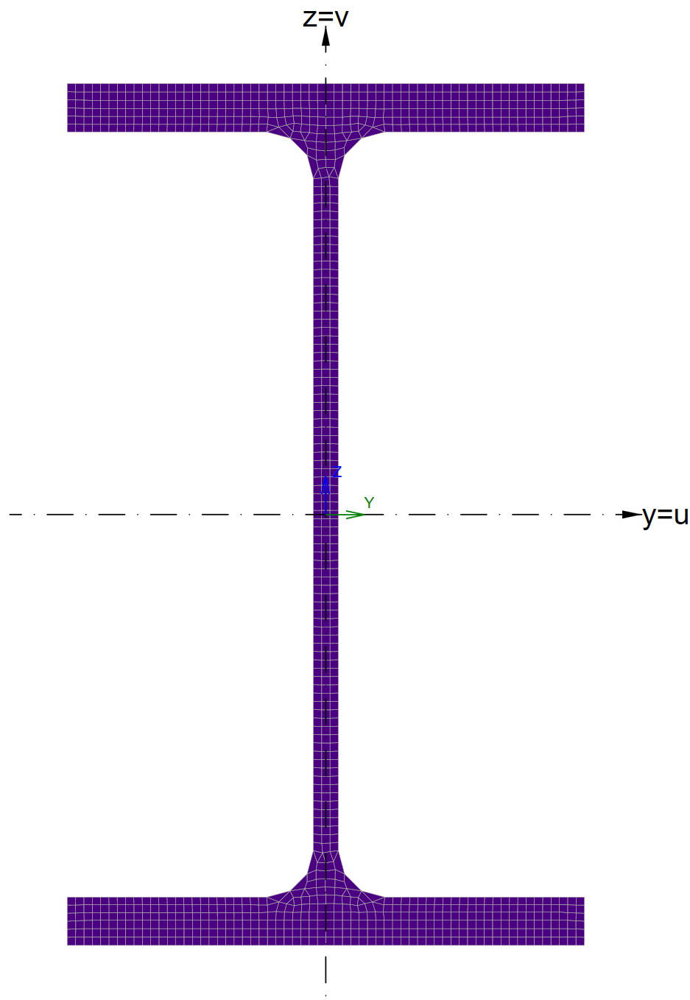

Tah & Tlak
Integrál $A=\int_{A}{dA}$
Diskrétní $A=\sum_{i=1}^{n}{\left(b_{i}⋅t_{i}\right)}$
$N_{Rd}=\frac{Af_{y}}{γ_{M0}}$

Slide 14
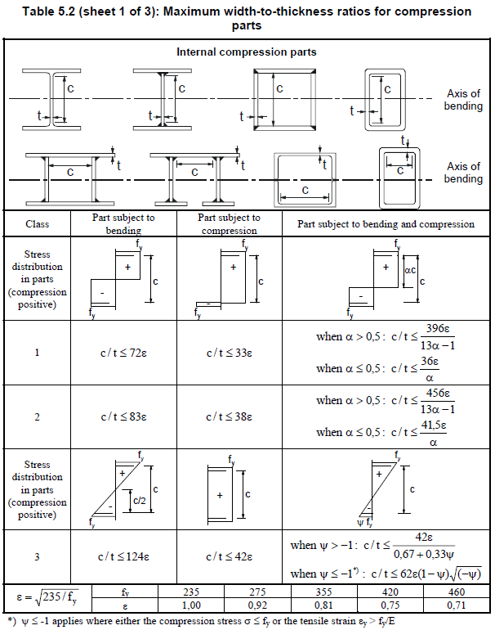
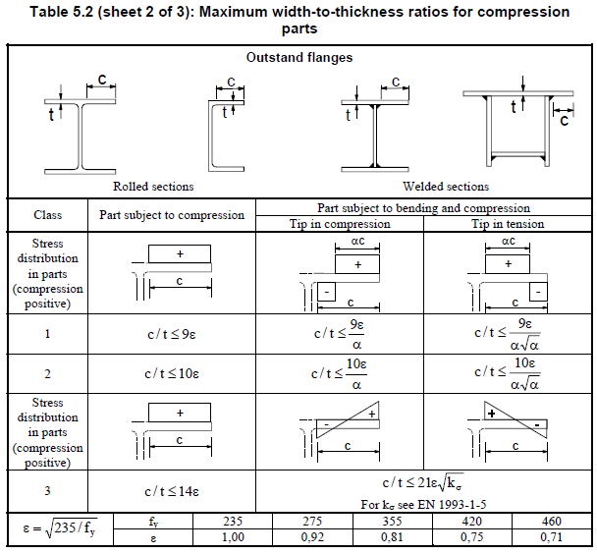
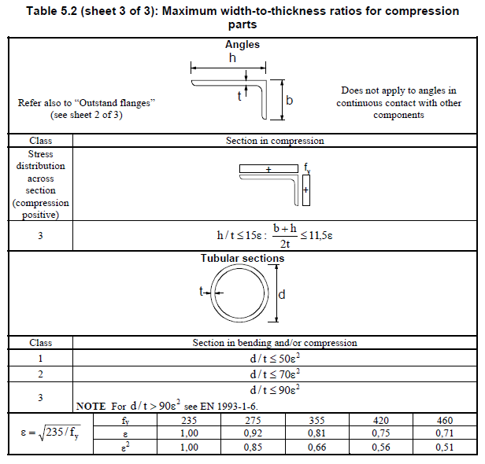
Zatřídění průřezu

Slide 15
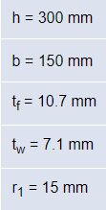
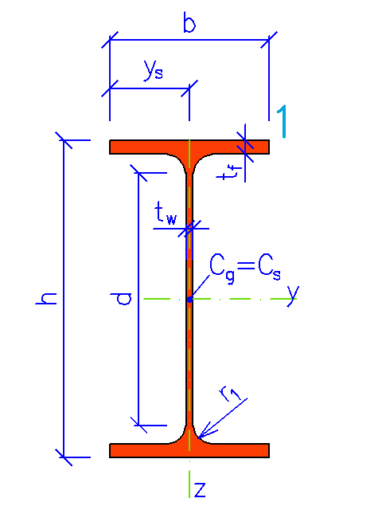

Příklad: Zatřídění průřezu
IPE 300
S355
Namáhání tlakem
$ε=\sqrt{\frac{235}{f_{y}}}$
$f_{y}$ [MPa] … mez kluzu
Třída 1
Třída 2
Třída 3

Slide 16
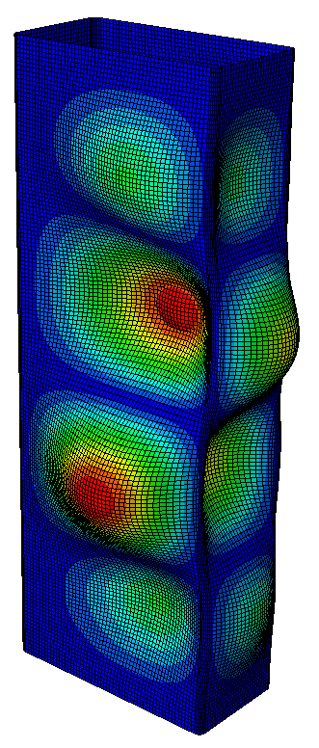
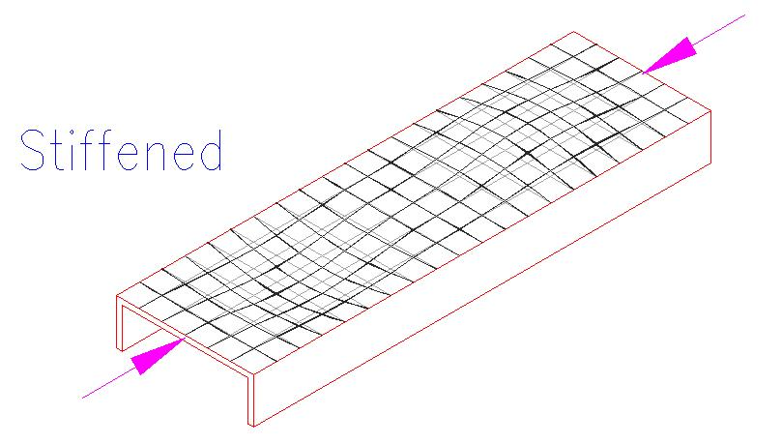
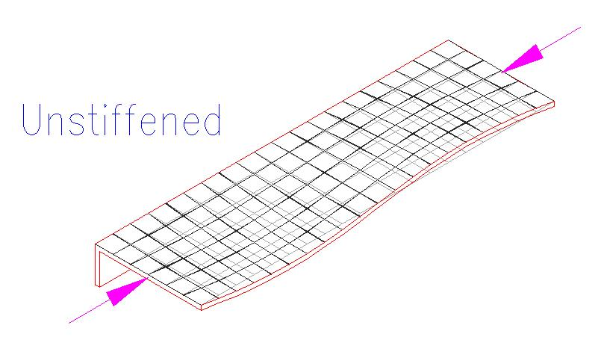
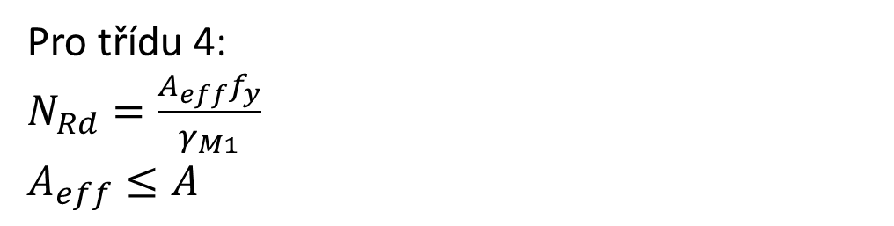
Boulení průřezu v tlaku (třída 4)
Pro třídu 4:
$N_{Rd}=\frac{A_{eff}f_{y}}{γ_{M1}}$
$A_{eff}≤A$
https://www.bgstructuralengineering.com/BGSCM13/BGSCM006/BGSCM00603.htm

Slide 17

Oslabený průřez
Vstřícné uspořádání děr
$A_{net}=A−Σ{(d}_{0}t)$
Vystřídané uspořádání děr
$A_{net}=A−Σ{(d}_{0}t)+Σ\frac{s^{2}t}{4p}$
$N_{t,Rd}=\min\left\{\begin{aligned}N_{pl,Rd}=\frac{Af_{y}}{γ_{M0}} \\ \frac{0.9A_{net}f_{u}}{γ_{M2}}\end{aligned}\right.$

Slide 18

Příklad: Oslabený průřez
P10, S235, $d_{0}=18 mm$
Vstřícné uspořádání děr
$A_{net}=A−Σ{(d}_{0}t)$
Vystřídané uspořádání děr
$A_{net}=A−Σ{(d}_{0}t)+Σ\frac{s^{2}t}{4p}$
$N_{t,Rd}=\min\left\{\begin{aligned}N_{pl,Rd}=\frac{Af_{y}}{γ_{M0}} \\ \frac{0.9A_{net}f_{u}}{γ_{M2}}\end{aligned}\right.$

Slide 19
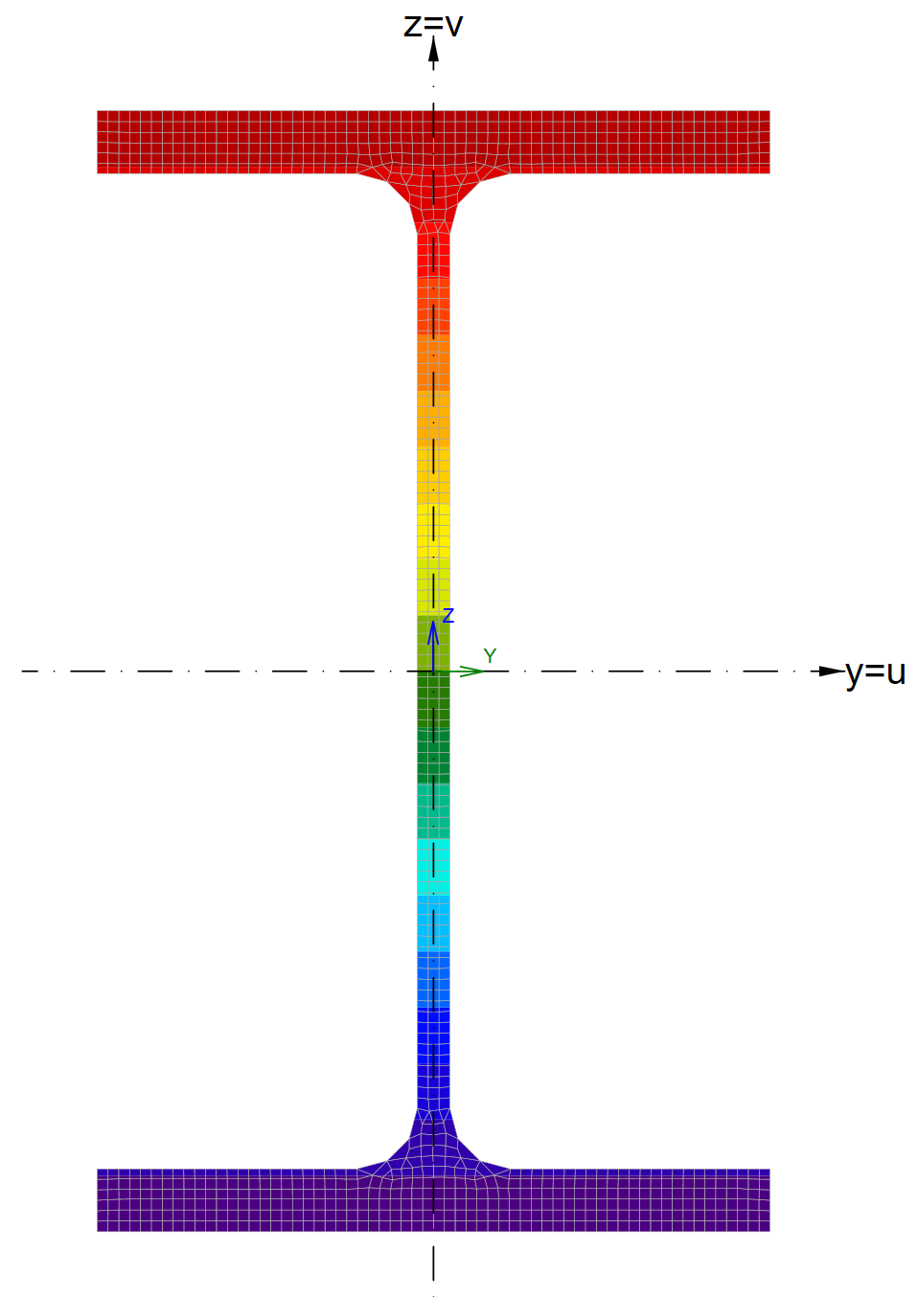
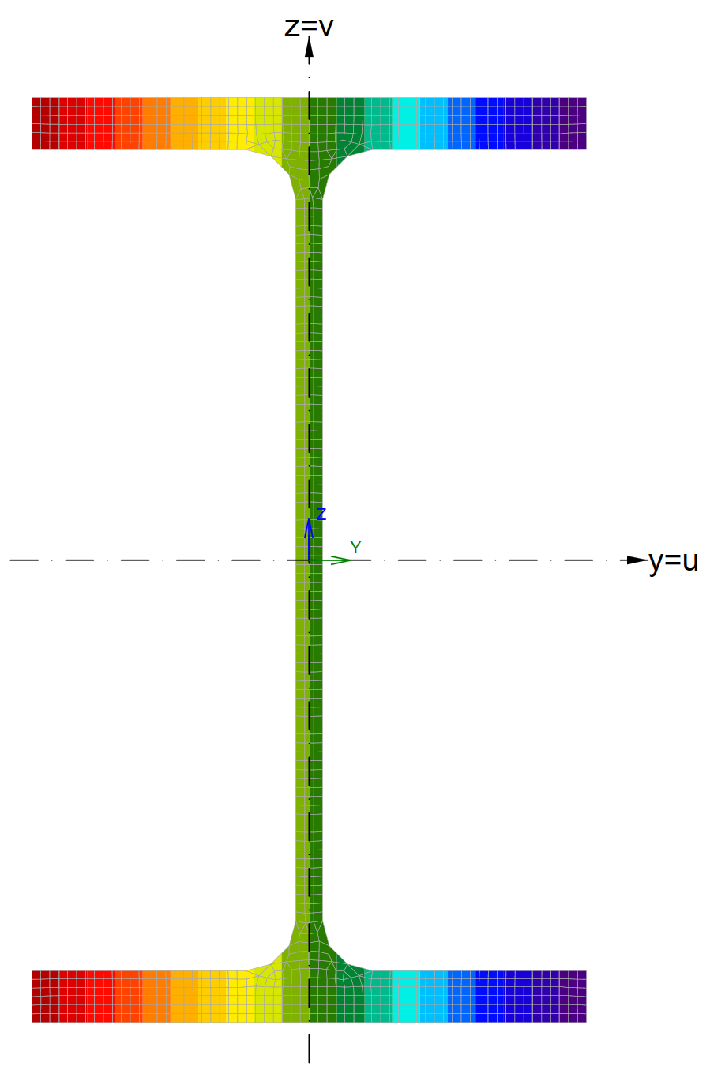






Ohyb – tuhost
$$M_{y,Ed}$$
$$M_{z,Ed}$$
$I_{y}=\int_{A}{z^{2}dA}$
$I_{y}=\sum_{i=1}^{n}{\left(\frac{1}{12}b_{i}⋅h_{i}^{3}+b_{i}⋅h_{i}⋅z_{i}^{2}\right)}$
$I_{z}=\int_{A}{y^{2}dA}$
$I_{z}=\sum_{i=1}^{n}{\left(\frac{1}{12}h_{i}⋅b_{i}^{3}+b_{i}⋅h_{i}⋅y_{i}^{2}\right)}$
$$z_{3}$$
$$h_{3}$$
$$b_{3}$$
Understanding the Area Moment of Inertia

Slide 20



Ohyb – únosnost
$W_{el,y}=I_{y}/z_{c}$
$W_{el,z}=I_{z}/y_{c}$
$M_{y,Rd}=\frac{W_{el,y}f_{y}}{γ_{M0}}$
$$M_{y,Ed}$$
$$M_{z,Ed}$$
$$z_{c}$$
$$y_{c}$$

Slide 21

Plastický modul průřezu
$W_{pl}=2\left|S^{\frac{A}{2}}\right|$
$S_{y}^{A/2}=\int_{A/2}{zdA=\frac{A}{2}z_{c}}$

Slide 22

Plastický modul průřezu
$$W_{pl,y}=bt_{f}\left(h−t_{f}\right)+\frac{t_{w}}{4}{\left(h−2t_{f}\right)}^{2}$$

Slide 23
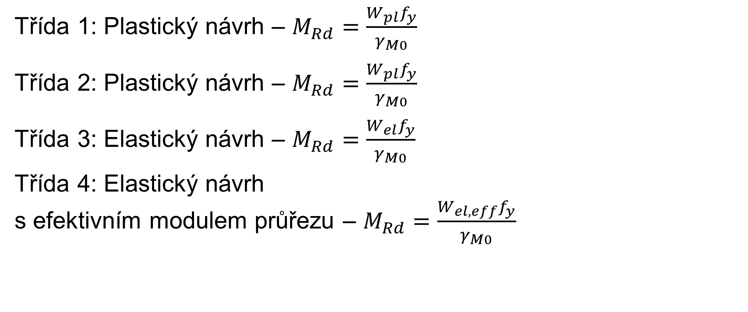
Ohyb – třída průřezu
Třída 1: Plastický návrh – $M_{Rd}=\frac{W_{pl}f_{y}}{γ_{M0}}$
Třída 2: Plastický návrh – $M_{Rd}=\frac{W_{pl}f_{y}}{γ_{M0}}$
Třída 3: Elastický návrh – $M_{Rd}=\frac{W_{el}f_{y}}{γ_{M0}}$
Třída 4: Elastický návrh s efektivním modulem průřezu – $M_{Rd}=\frac{W_{el,eff}f_{y}}{γ_{M0}}$

Slide 24
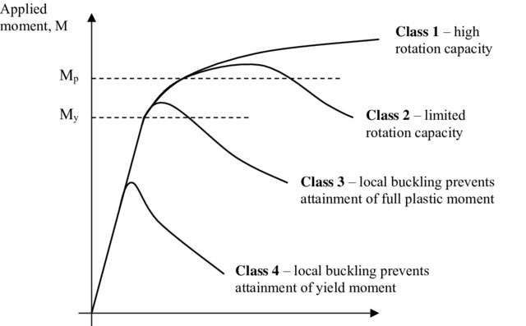
Ohyb – třída průřezu
https://www.researchgate.net/publication/285877690_Structural_stainless_steel_design_A_new_approach
Rotation

Slide 25

Příklad: $M_{el} , M_{pl}$
Spočtěte elastickou a plastickou momentovou únosnost:
pevnostní třída: S235
$M_{el,y,Rd}=\frac{W_{el,y}f_{y}}{γ_{M0}}$
$M_{pl,y,Rd}=\frac{W_{pl,y}f_{y}}{γ_{M0}}$
$W_{pl,y}=bt_{f}\left(h−t_{f}\right)+\frac{t_{w}}{4}{\left(h−2t_{f}\right)}^{2}$

Slide 26
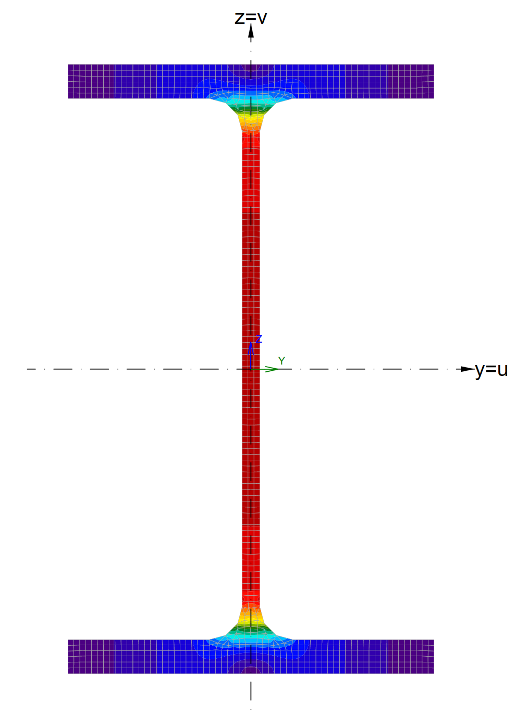
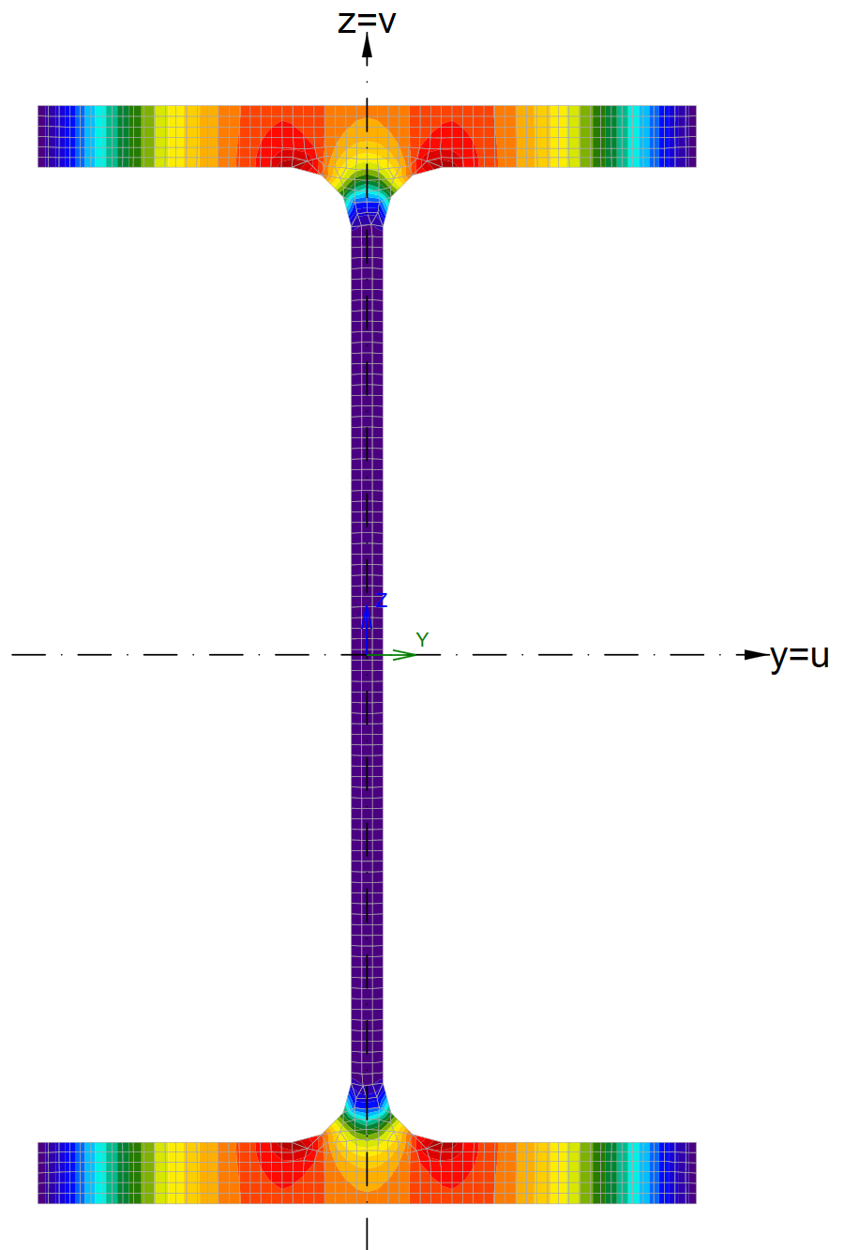







Smyk
$V_{pl,Rd}=\frac{A_{v}f_{y}}{γ_{M0}\sqrt{3}}$
Zjednodušeně:
$A_{Vz}=t_{w}⋅h$
$A_{Vy}=2⋅t_{f}⋅b$
$$V_{z,Ed}$$
$$V_{y,Ed}$$
$$t_{w}$$
$$h$$
$$t_{f}$$
$$b$$

Slide 27
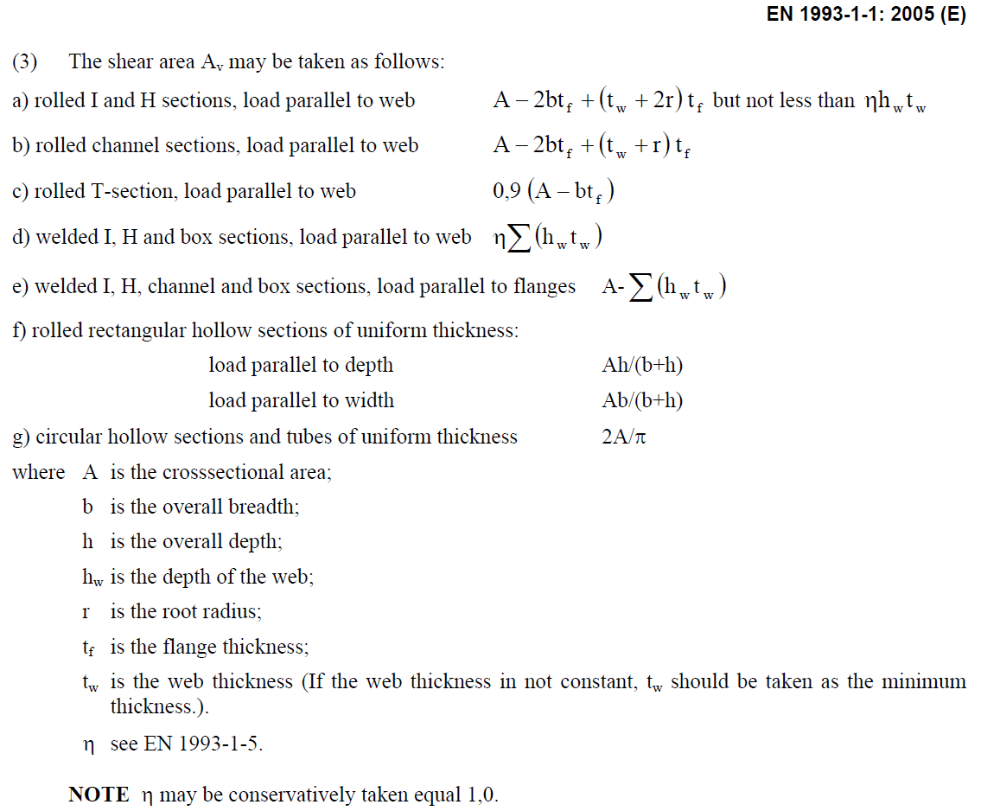
Smyková plocha

Slide 28
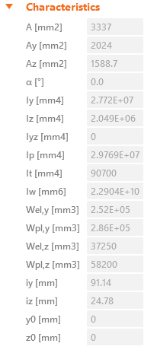
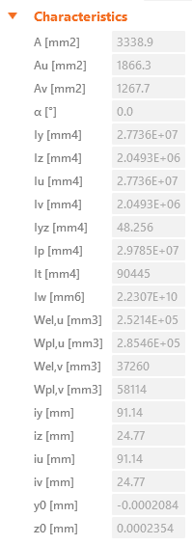
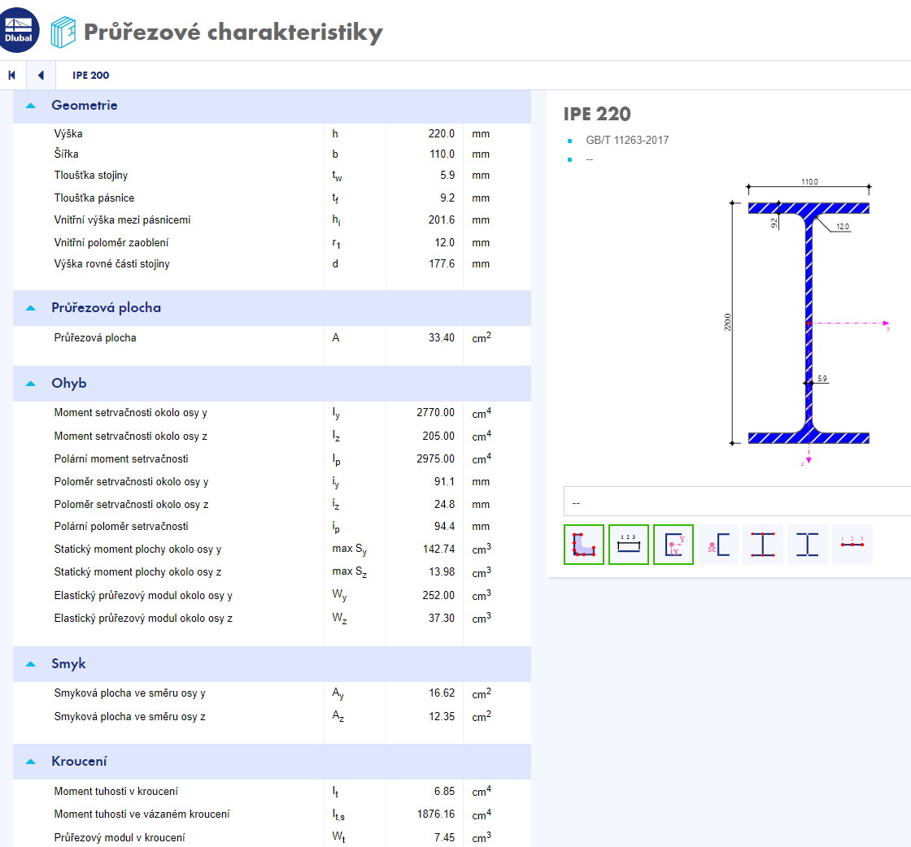

Příklad: Smyk
IPE 220
S235
$V_{pl,Rd}=\frac{A_{v}f_{y}}{γ_{M0}\sqrt{3}}$

